Slide 1
新时代的劳动者
昌都市第三高级中学
李
咏
梅

Slide 2
第一目
劳动和就业
第二目
依法维护劳动者权益

Slide 3
一、劳动和就业

Slide 4
牛蛋就业故事之一：牛蛋进城
俺叫牛蛋，今年20岁，农村的长期劳动，让俺看起来有点老，俺家里穷，为了过上好日子，俺娘叫俺进城打工挣钱。
什么是劳动？
打工（就业）有何意义？

Slide 5
1
劳动
劳动是劳动者脑力和体力的支出，是物质财富和精神财富的创造活动，人类社会进步的源泉。
劳动者分工不同，地位平等。光荣属于劳动者。

Slide 6
2
就业的意义
通过就业取得报酬，从而获得生活来源，使社会劳动力不断再生产。
个人
就业
民生之本
有利于其实现自身的社会价值，丰富精神生活，提高精神境界，从而促进人的全面发展。
使得劳动力与生产资料相结合，生产出社会所需要的物质财富和精神财富。
社会

Slide 7
牛蛋就业故事之二:牛蛋艰难求职记
城市那么大，本以为进了城就可以找到工作了，可是俺在人才市场转了3天还是没有找到工作，工作咋这么难找，急死俺了，快帮俺想想办法。
请大家帮牛蛋解解惑想想法

Slide 8
严峻的就业形势
客观原因:人口总量和劳动力人口总量大
主观原因：个人素质和就业观念

Slide 9
帮牛蛋出主意
社会主义国家，找工作就要等着政府安排。
最好是没有竞争、轻松的工作。
脏活、累活不干，要找体面的工作，不能让人看不起。
找个工作不容易，最好能够稳当干一辈子。

Slide 10
3
解决就业问题的举措
根本措施：大力发展经济，增加就业岗位，促进就业；
政策：实施就业优先战略和积极的就业政策；
方针：制定劳动者自主就业、市场调节就业、政府促进就业和鼓励创业的方针。
国家
企业
积极承担社会责任，加快发展，提供就业岗位。

Slide 11
3
解决就业问题的举措
努力提高自身的技能和素质
树立正确的就业观念，积极就业
树立自主择业观——不等、不靠
树立竞争就业观——提高素质
树立职业平等观——-行行出状元
树立多种方式就业观——转变观念
劳
动
者

Slide 12
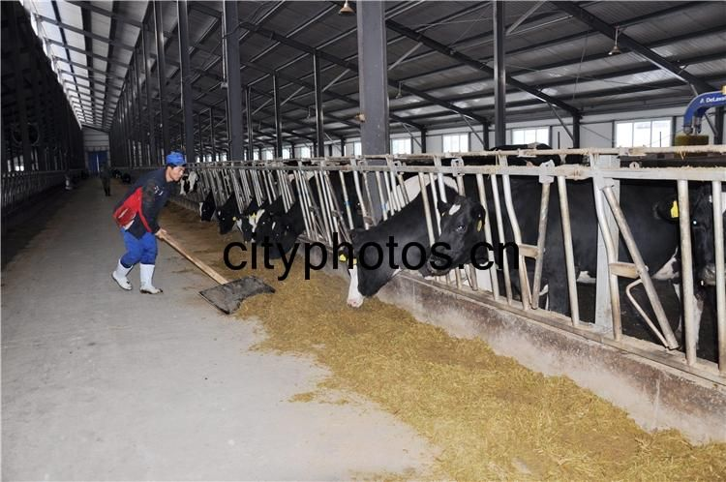
牛蛋就业故事之三：找到工作了
社会主义国家就是好，帮俺想了那么多办法，在政府的帮助下，牛蛋找到一份在奶牛场上班的工作。

Slide 13
牛蛋就业故事之四：牛蛋的麻烦事
虽然没有经过培训就上班，一切得自己去摸索，牛蛋还是很喜欢自己这份工作，可是，工作已经一年了，老板迟迟不发工资，眼看快过年了，老板也不让工人回家过年。
牛蛋的哪些合法权益受到了侵害？

Slide 14
二、依法维护劳动者权益

Slide 15
1
劳动者合法权益
一、平等就业和选择职业的权利;
二、取得劳动报酬的权利;
三、休息休假的权利；
四、获得劳动安全卫士保护的权利；
五、接受职业技能培训的权利；
六、享受社会保险和福利的权利等。

Slide 16
2
如何维护劳动者的合法权益

Slide 17
2
如何维护劳动者的合法权益
国家：加强劳动保护，规范和协调劳动关系，依法维护劳动者权益
个人：
1.自觉地履行劳动者的义务——基础
2.依法签订劳动合同——重要依据
3.采用投诉、协商、申请调解、申请仲裁、向法院起诉等合法途径要求维护---重要途径

Slide 18
小结回顾

Slide 19
1.劳动的含义
2.就业的意义
3.如何解决我国的就业问题
新时代的劳动者
劳动和就业
1.我国劳动者依法享有的权利
2.何维护劳动者的合法权益（怎么办）
依法维护劳动者权益

Slide 20
课堂练习

Slide 21
1
小试牛刀
1 .（2015 重庆 1）“亲，你也可以开店哦。”微店作为科技时代新产物，只手机号码即可开通。如果说淘宝像商场，大而全，微店就像路边小店，胜在方便，它们各有市场。微店的兴起表明（ ）
A.微店比淘宝更符合社会需求
B.微店代表了更高生产力水平
C.科技进步可以促进大众创业
D.企业微型化是未来发展趋势
D

Slide 22
1
小试牛刀
2.“裸辞”是当前中国职场的一个流行语，即还没有找好下家就辞职。专家认为，“裸辞”者往往没有明确的职业规划，缺乏毅力和耐心；用人单位没有为员工提供有保障的薪金和监建立员工职业成长体系，员工没有归属感。这位专家的观点是要求（ ）
A.劳动者通过多种途径实现就业
B.劳动者坚持自主创业，减少就业竞争压力
C.劳动者加强职业规划，用人单位维护劳动者的合法权益
D.用人单位满足劳动者提出的各种利益诉求
C

Slide 23
2
热点透析
2015年全国高校毕业生总数达到749万人，在去年高位基础上又增加了22万人，创历史新高①。人社部数据显示，目前我国技能劳动者数量只占就业人员总量的不到两成，高技能人才的占比更是少得可怜②。2015年8月14日，山东省召开省政府常务会议，研究实施就业优先战略行动工作。会议指出，就业是民生之本，事关经济发展和民生改善大局③。要大力实施就业优先战略行动④，加强财税、金融、产业、贸易等经济政策与就业政策的配套衔接，以稳增长促就业。加强职业技能培训，提升劳动者就业创业能力④。加强劳动保障监察和争议调解仲裁，构建和谐劳动关系。鼓励多渠道多形式就业，促进创业带动就业。⑤
（1）就业是民生之本，对整个社会生产和发展具有重要意义 。
（2）国家实行促进就业的政策，搞好就业培训和服务 。
（3）我国就业形势严峻 。
（4）维护劳动者合法权益，调动劳动者积极性和创造性
（5）劳动者要提高自身的职业技能和素质

Slide 24
2
热点透析
2015年全国高校毕业生总数达到749万人，在去年高位基础上又增加了22万人，创历史新高①。人社部数据显示，目前我国技能劳动者数量只占就业人员总量的不到两成，高技能人才的占比更是少得可怜②。2015年8月14日，山东省召开省政府常务会议，研究实施就业优先战略行动工作。会议指出，就业是民生之本，事关经济发展和民生改善大局③。要大力实施就业优先战略行动④，加强财税、金融、产业、贸易等经济政策与就业政策的配套衔接，以稳增长促就业。加强职业技能培训，提升劳动者就业创业能力④。加强劳动保障监察和争议调解仲裁，构建和谐劳动关系。鼓励多渠道多形式就业，促进创业带动就业。⑤
（1）就业是民生之本，对整个社会生产和发展具有重要意义 。
（2）国家实行促进就业的政策，搞好就业培训和服务 。
（3）我国就业形势严峻 。
（4）维护劳动者合法权益，调动劳动者积极性和创造性
（5）劳动者要提高自身的职业技能和素质

Slide 25
为了实现自己的职业理想，你会做哪些准备？

Slide 26
感谢您的参与

